Slide 1
Caseual Wednesday
10th November 2021

Slide 2
M. M. T. 44 Y, FEMALE

Slide 3
CLINICA
La signora accede in PS il 27/05/2019 in seguito a consulenza urologica che richiede TC addome in urgenza con utilizzo di MDC.
Consulenza urologica: pz attualmente asintomatica, lieve dolenzia in fossa iliaca sinistra e fianco sinistro. Apiretica. Non ematuria. Urine valide per uretram. Addome trattabile.
Anamnesi patologica remota: ???
Emocromo e parametri vitali nella norma.
Creatinina nella norma.

Slide 4
ANAMNESI PATOLOGICA REMOTA
Carcinoma renale
Angiomiolipoma renale
Cisti renale complessa
Cisti renale semplice
Idronefrosi
Carcinoma vescica

Slide 5
IPOTESI DIAGNOSTICA
Carcinoma renale
Angiomiolipoma renale noto da 9 anni di 4 cm
Cisti renale complessa
Cisti renale semplice
Idronefrosi
Carcinoma vescica

Slide 6
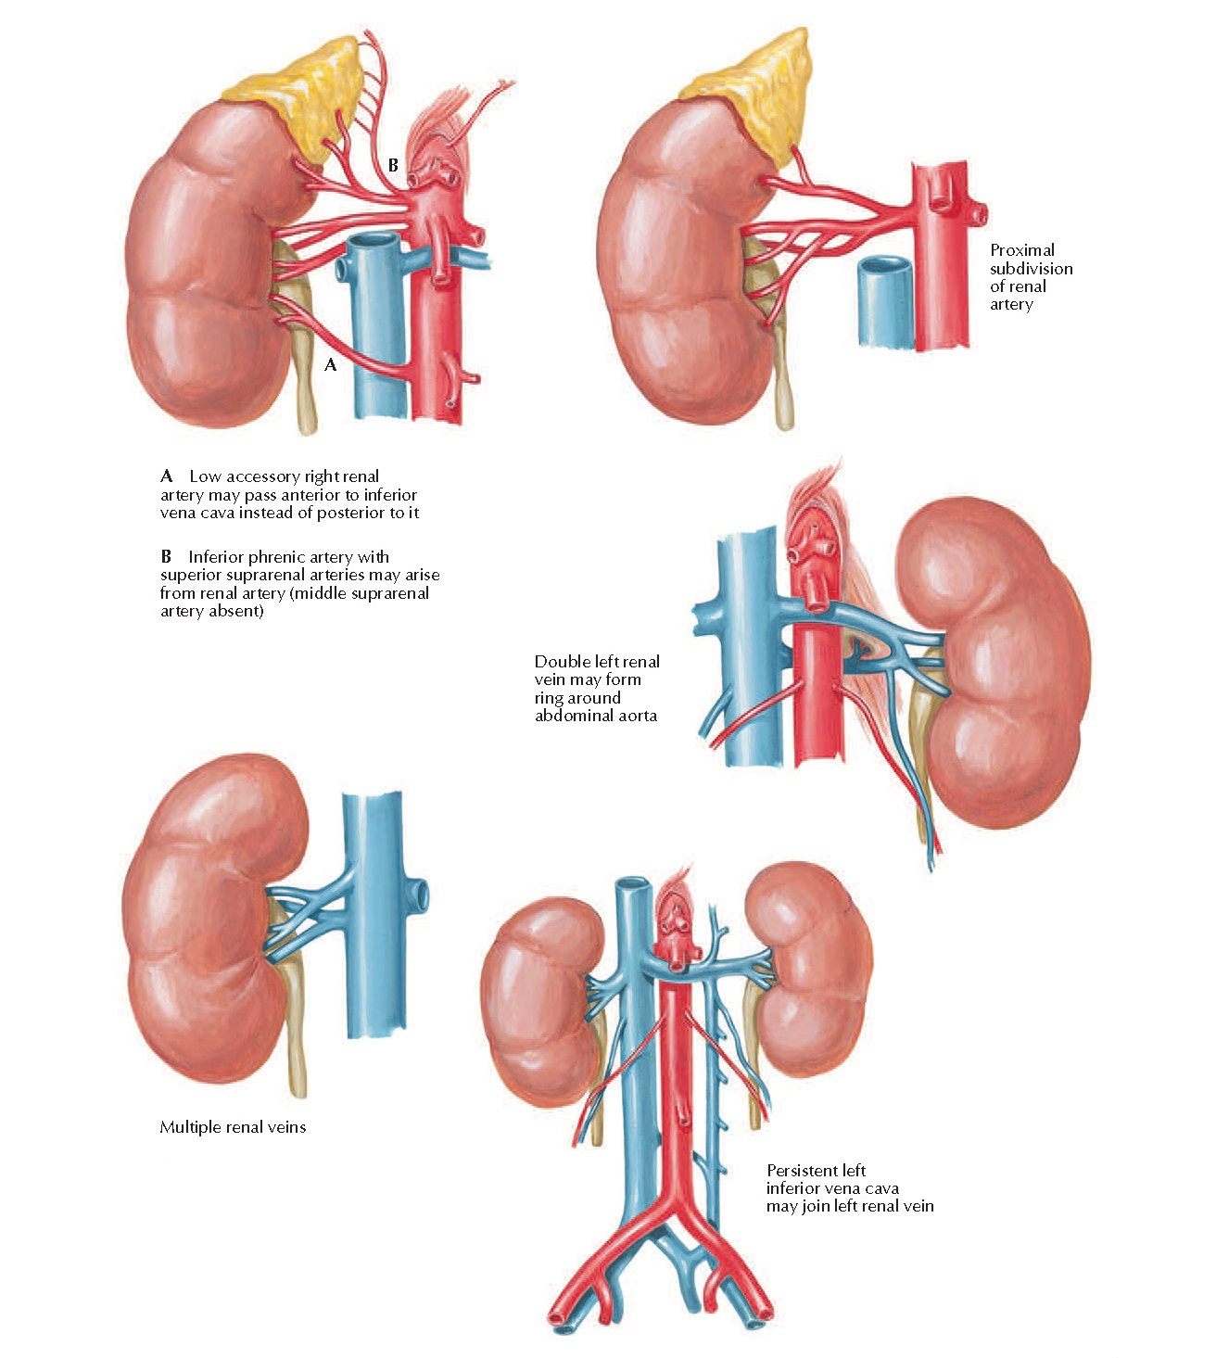
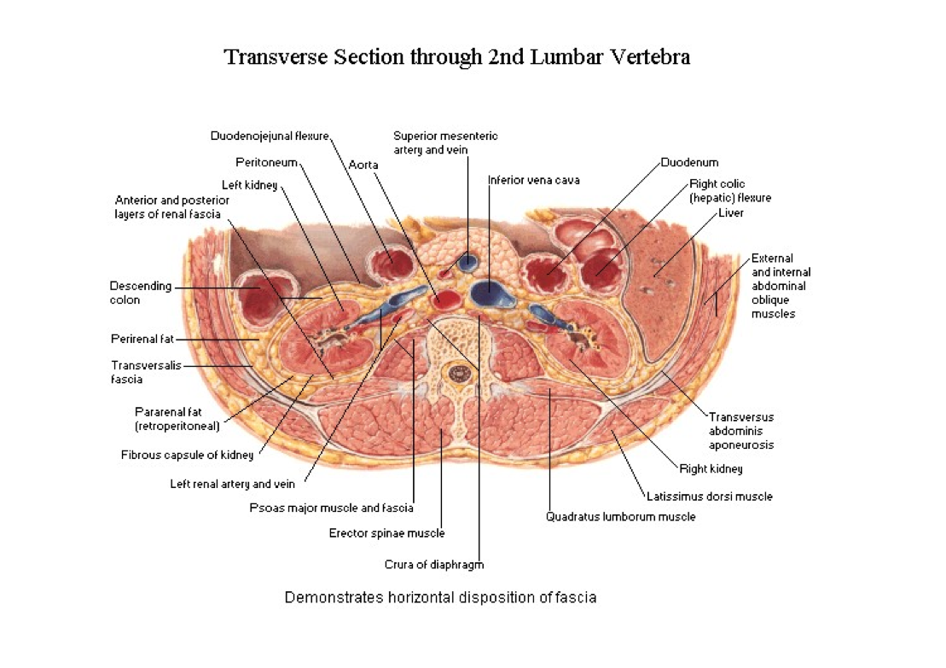
ANATOMIA

Slide 7
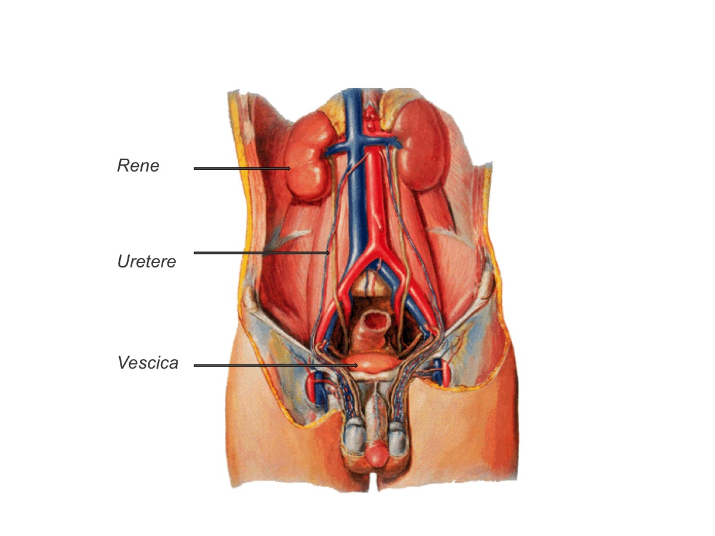
ANATOMIA (RETROPERITONEO)

Slide 8
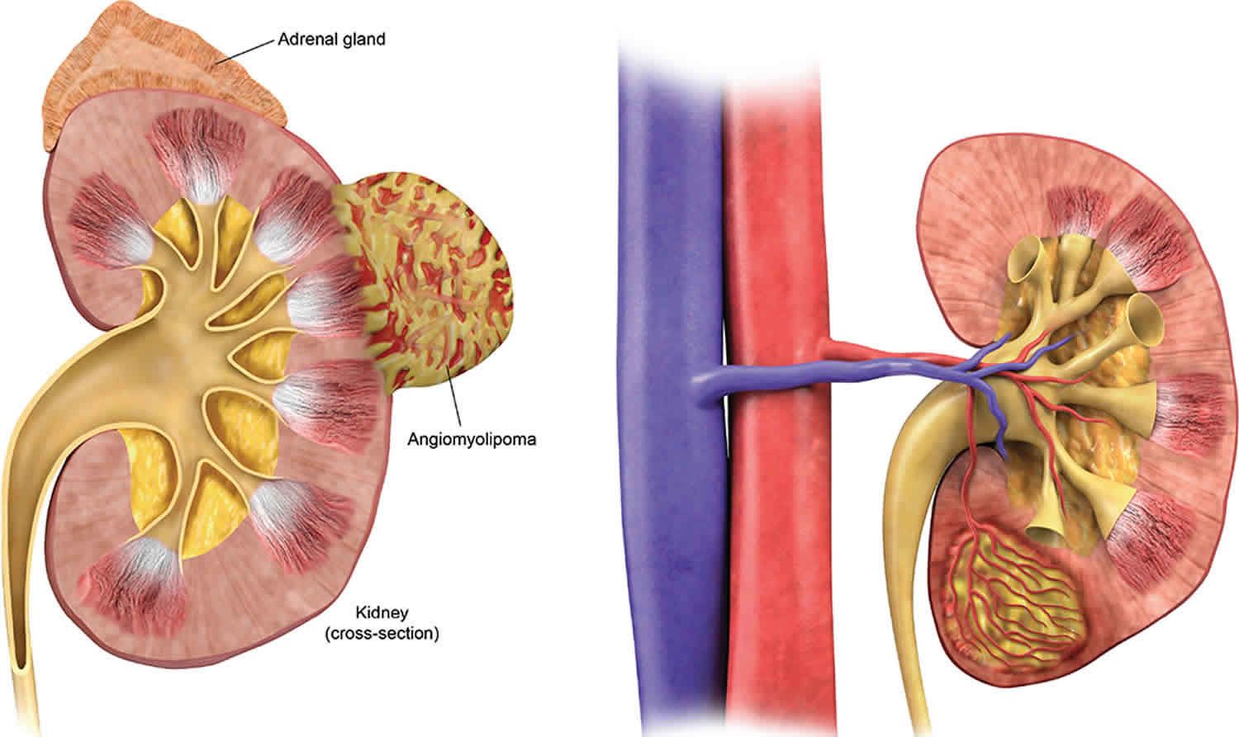
ANGIOMIOLIPOMA RENALE

Slide 9
ANGIOMIOLIPOMA RENALE
Neoplasia renale benigna con elementi cellulari a differenziazione epitelioide vascolare insieme a cellule muscolari lisce ed adipociti.
Riscontro sporadico nell’80% dei casi , prevalenza nelle donne dopo i 40 anni (età media 43 anni).
20% in età pediatrica associato a sclerosi tuberosa, VHL, NF1 e linfangioleiomiomatosi.
Gli angiomiolipomi sindromici hanno spesso scarsa componente grassa.
Eventuali sintomi associati: algia al fianco, massa palpabile addominale, IVU, ipertensione arteriosa, ematuria, insufficienza renale.

Slide 10
ANGIOMIOLIPOMA RENALE
Fra le complicanze temute c’è la rottura spontanea con emorragia retroperitoneale (frequente se lesione > 4 cm).
Tre componenti: epitelio vascolare – muscolo liscio – grasso.
Due varianti istologiche: trifasico / monofasico.
Variante monofasica potenzialmente a rischio di degenerazione maligna.
Se shock emorragico allora sindrome di Wunderlich (triade di Lenk).

Slide 11
ANGIOMIOLIPOMA RENALE
ECO: lesione prettamente iperecogena per la componente grassa.
TC: riscontro della componente grassa microscopica (-20 HU).
RMN: utilizzo di sequenze con sottrazione del segnale di grasso e studio del chemical shift.

Slide 12
REFERTO TC
A sinistra raccolta iperdensa perirenale di significato emorragico di circa 48 mm.
Formazione esofitica al polo inferiore di diametro 70 mm compatibile con angiomiolipoma.
In fase arteriosa visibile cospicua vascolarizzazione della lesione da parte di un ramo renale segmentario cui si associano varici venose che alimentano le vene lombari e la vena ovarica omolaterale.
Probabile presenza di shunt artero-venosi intralesionali.

Slide 13
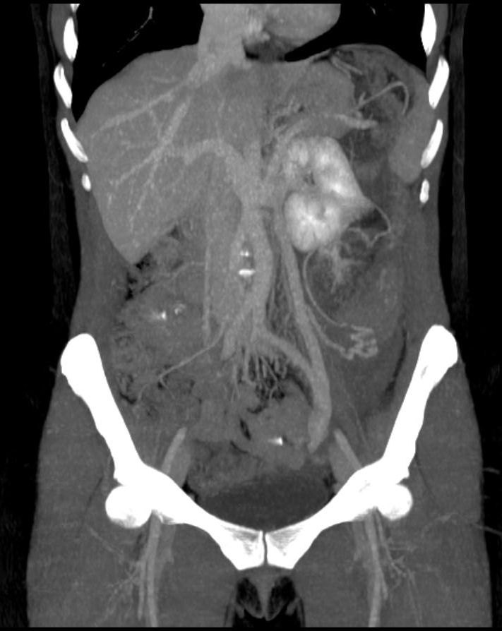
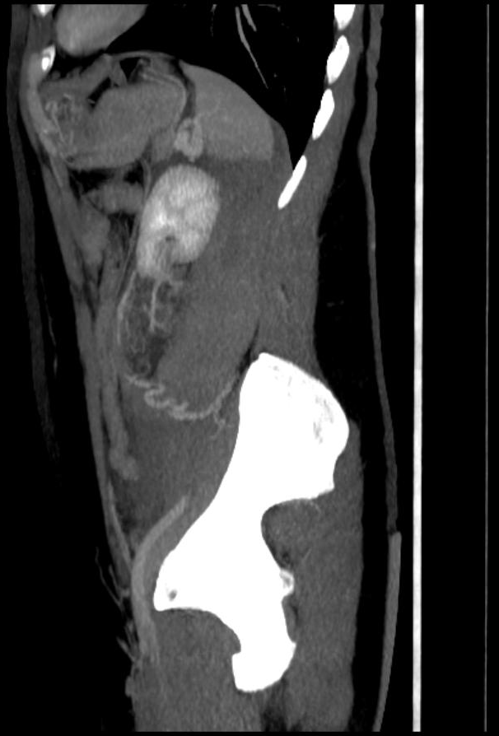
ANGIOMIOLIPOMA RENALE (TC)

Slide 14
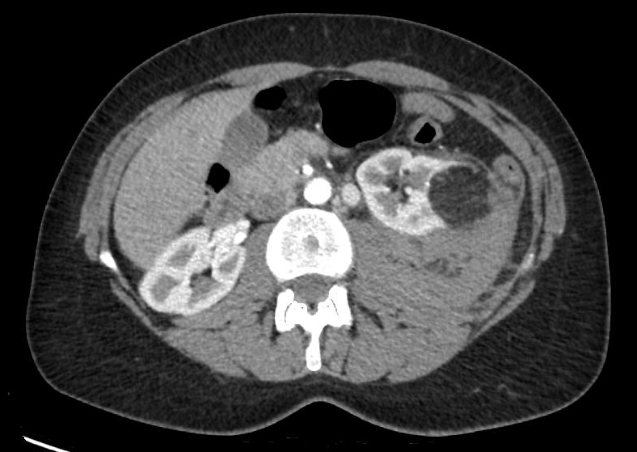
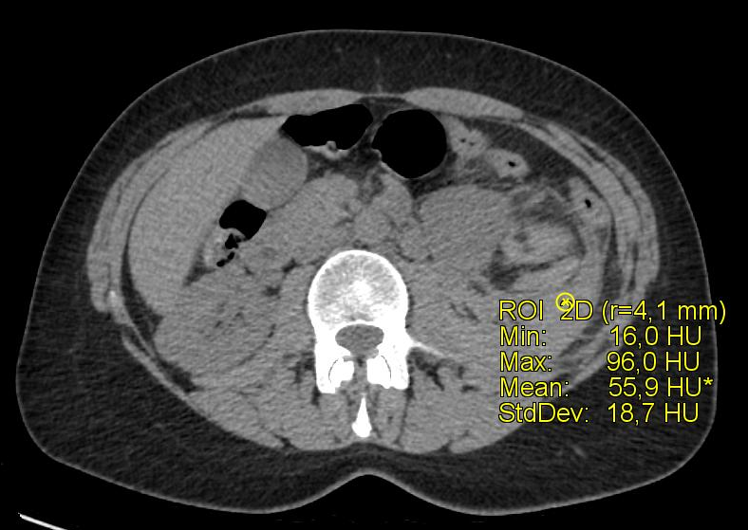
COMPLICANZE: SANGUINAMENTO

Slide 15
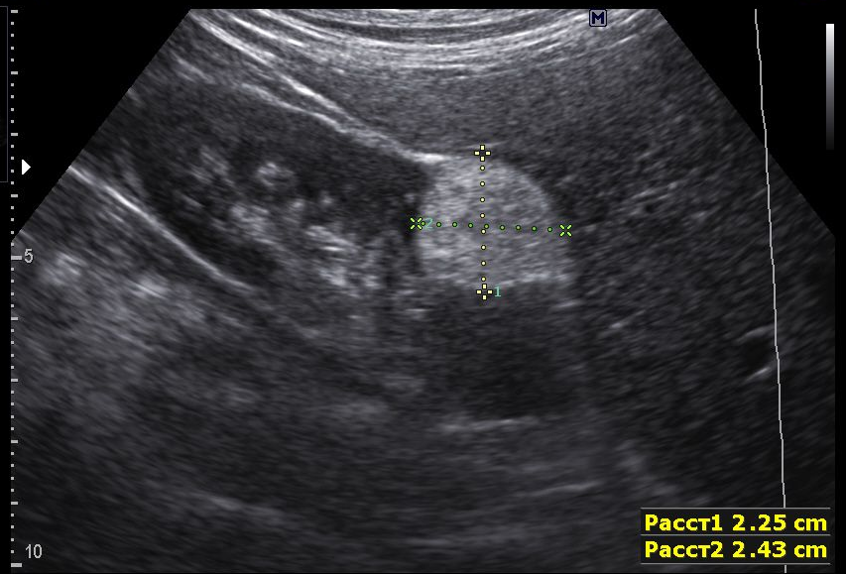
ANGIOMIOLIPOMA RENALE (US)

Slide 16
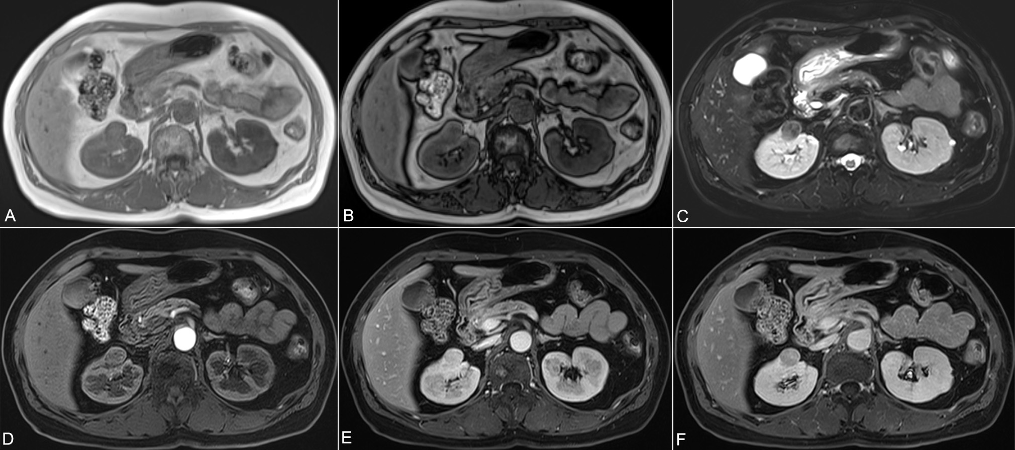
ANGIOMIOLIPOMA RENALE (RMN)

Slide 17
TRATTAMENTO
Osservazione [se lesione < 4 cm] (follow-up mediante imaging a 6 e 12 mesi dalla diagnosi, poi una volta all’anno)
Radiologia interventistica (embolizzazione selettiva)
Chirurgico (nefrectomia parziale)
Il trattamento a scopo profilattico in pazienti asintomatici è attualmente dibattuto in letteratura.
European Urology Oncology Volume 3, Issue 1, P57-72, 1. February 2020 (DOI: https://doi.org/10.1016/j.euo.2019.04.005)

Slide 18
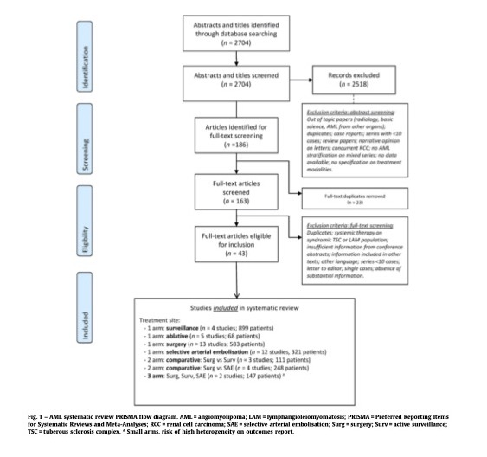
European Urology Oncology Volume 3, Issue 1, P57-72, 1. February 2020 (DOI: https://doi.org/10.1016/j.euo.2019.04.005)

Slide 19
FINALE
In data 27/05: Hb al mattino 11,9 ; Hb al pome 11,2 ; Hb alla sera 10,5
La signora esegue pertanto Angio-TC in data 29/05 che non mette in evidenza sanguinamento in fase attiva e descrive una riduzione della raccolta perirenale.
La signora , non essendoci un sanguinamento in fase attiva al controllo Angio-TC, viene monitorata con emocromi seriati e, avendo valori pressoché stabili, viene poi dimessa.
Gli urologi indicano un controllo tra un mese con i risultati di ECO RV; emocromo; creatinina […]. In tale occasione verrà valutata indicazione (e timing) ad Enucleoresezione laparoscopica profilattica del noto angiomiolipoma.

Slide 20
GRAZIE PER
L’ ATTENZIONE

